Slide 1
ПОКО пројекат у ХПТ школи
Иницијативом Стручног већа физике и физичке хемије, наша школа је у ПОКО пројекту од почетка 2015.год.
Активности у овој години:

Slide 2
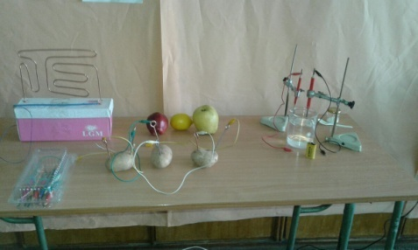
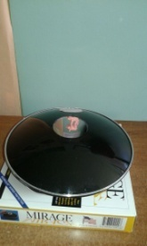
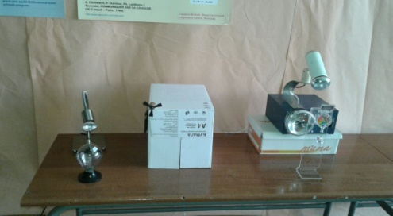
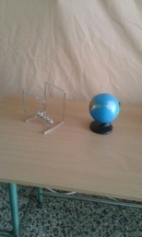
ДАН ОТВОРЕНИХ ВРАТА реализован у ХПТ школи 21.марта
У сарадњи са проф.др Мирјаном Поповић Божић, припремали и поставили ПОКО изложбу (занимљиви експерименти и постери) у холу школе.

Slide 3
Септембар,октобар
Учествовали у ISPEX мерењима концентрације аеросола у атмосфери помоћу iphone.
У сарадњи са Агенцијом за заштиту од јонизујућег зрачења и нуклеарну сигурност, поставили сто детектора за мерење концентрацијe Rn у животном простору.

Slide 4
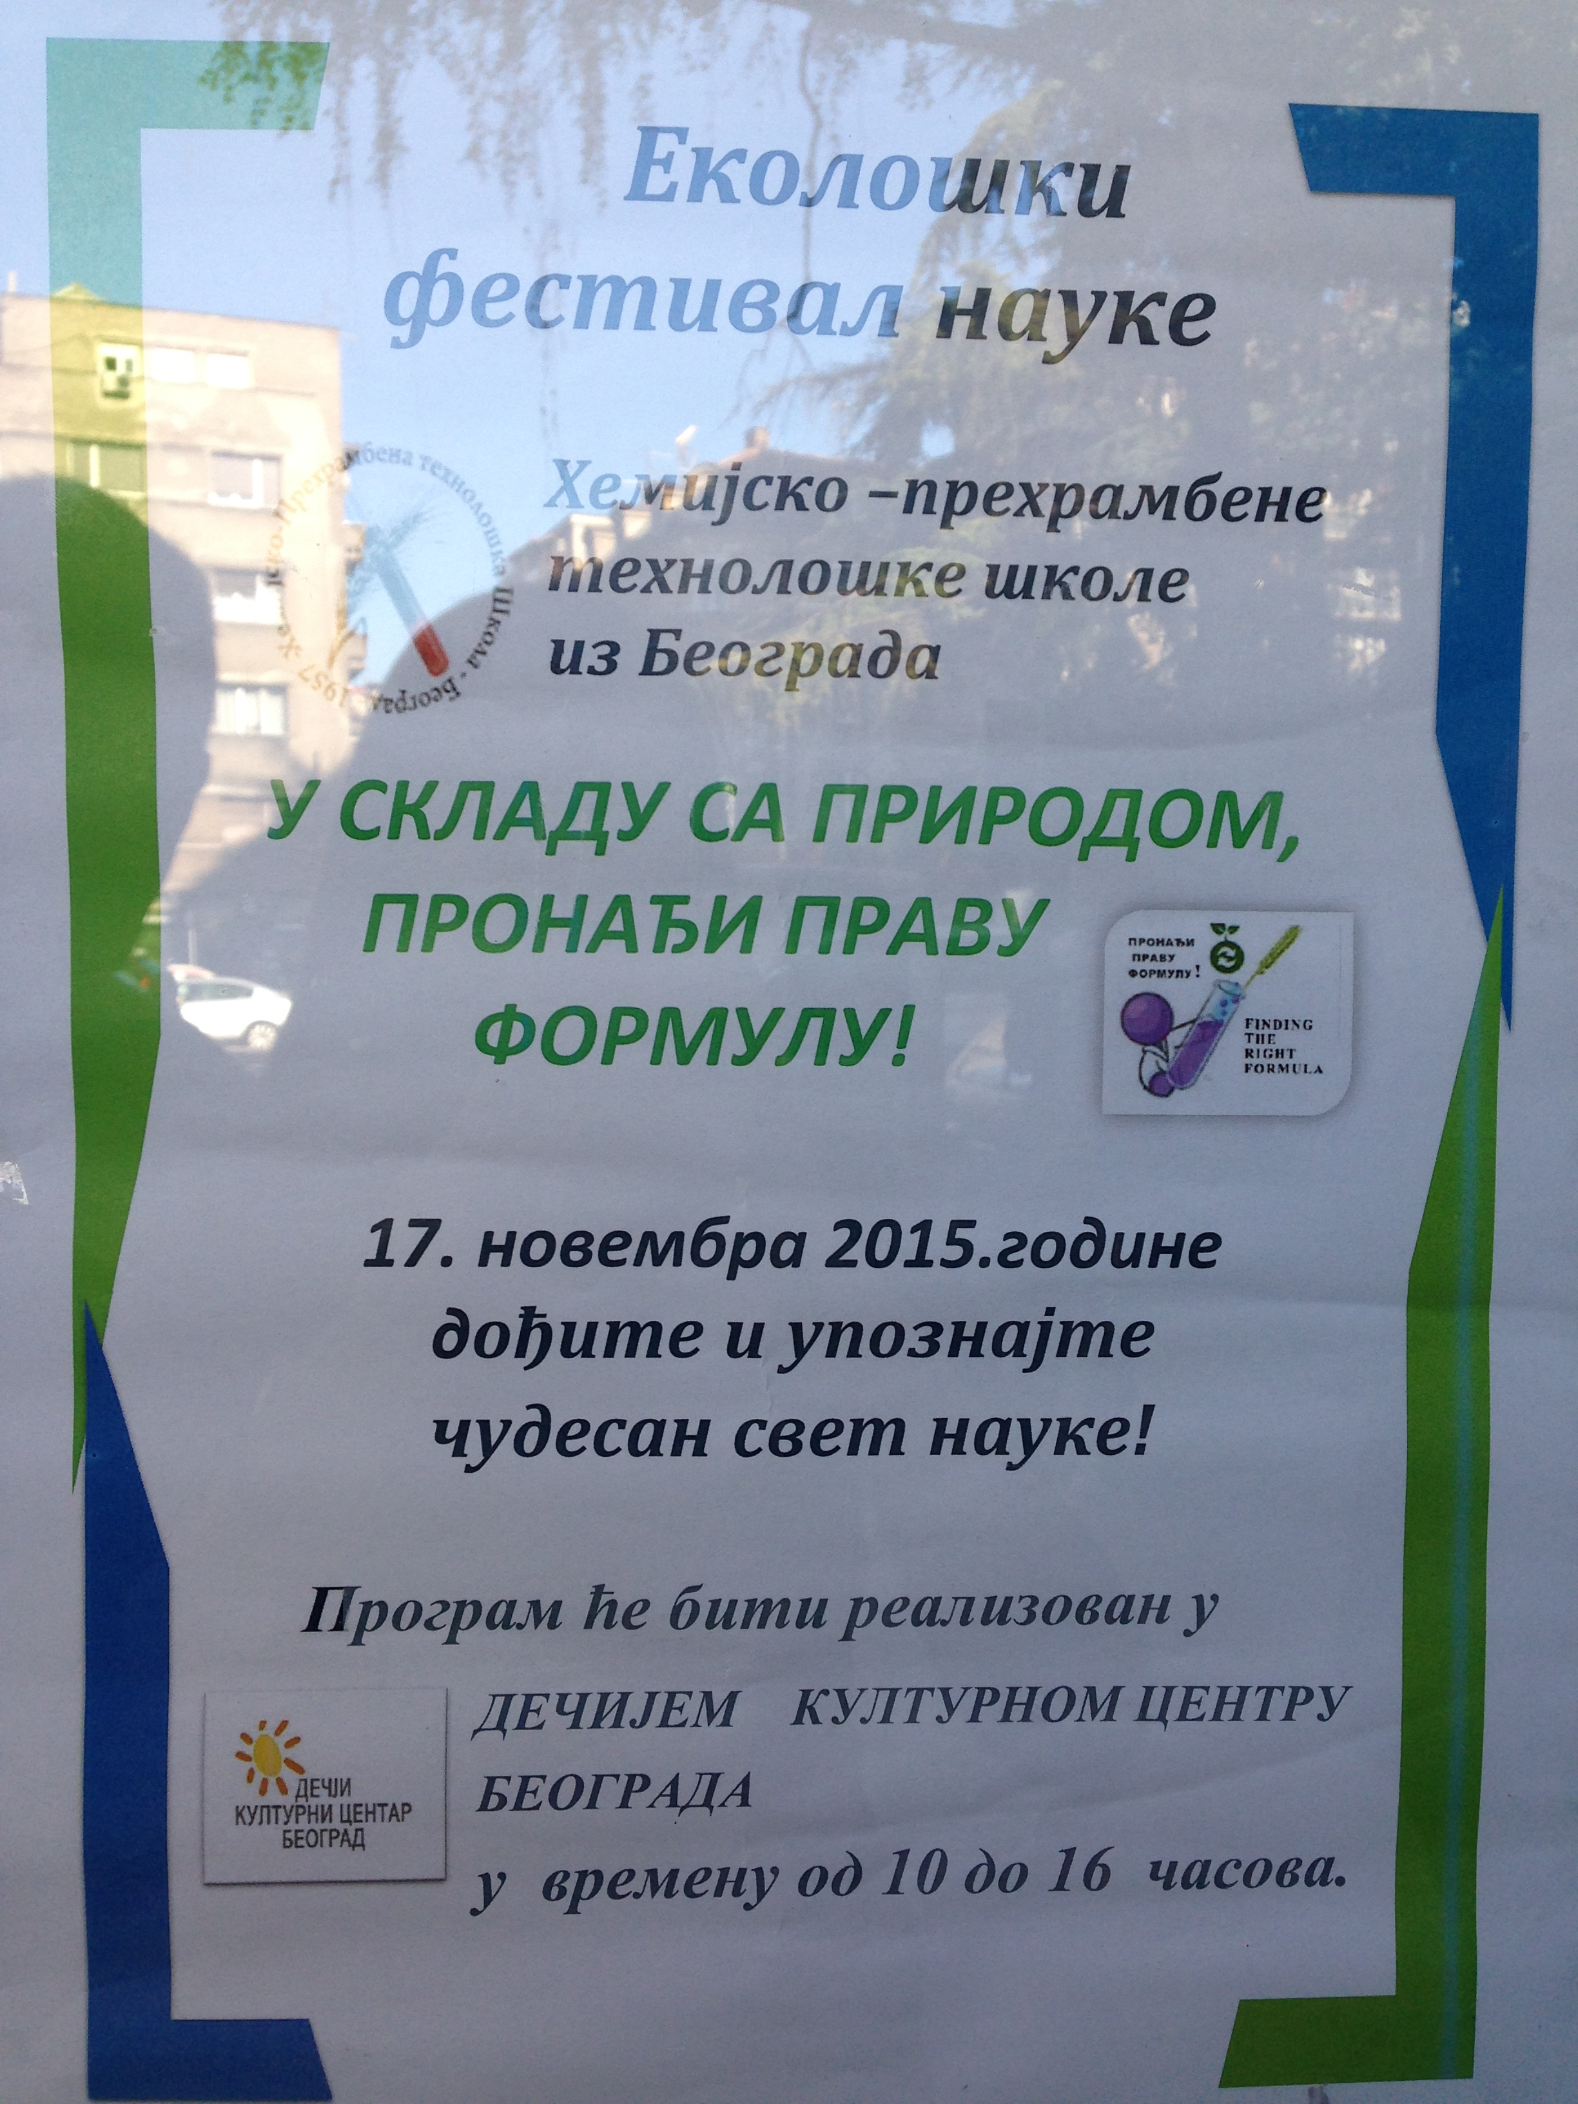
ЕКОЛОШКИ ФЕСТИВАЛ
17.новембра, у Дечјем културном центру смо реализовали Еколошки фестивал, на којем смо приказали активности и могућности наше школе. Посетиоци су били ученици више београдских основних школа.

Slide 5
ДАН СВЕТЛОСТИ
У лабораторији за физичку хемију, 27.новембра смо одржали Дан светлости, где су наши ученици показли како уче, које вештине и компетенције стекну.
Посетиоци су били ученици и наставници чукаричких школа.

